Slide 1

华中科技大学本科生毕业设计（论文）开题答辩
基于单目先验的泛化立体匹配方法研究
院系 | 电子信息与通信学院
专业班级 | 种子2201班
汇报人 | 王航天
指导老师 | 周瑜
汇报时间 | 2026年3月12日

Slide 2

目录
1
研究背景
2
现有工作与发展趋势
3
研究内容
4
总结与展望

Slide 3
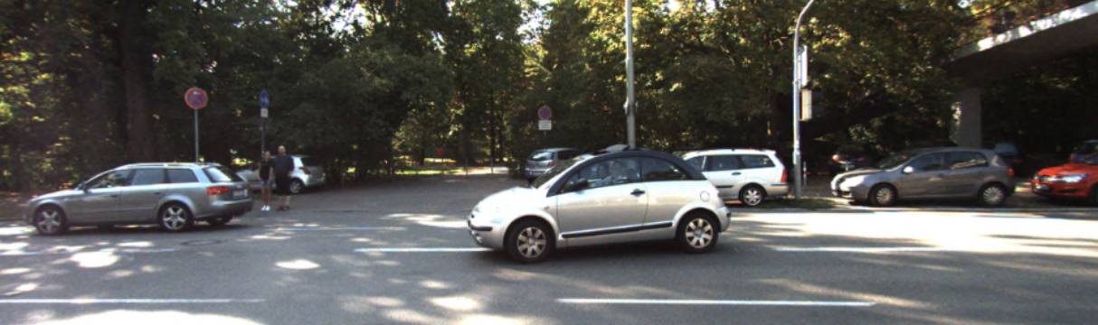
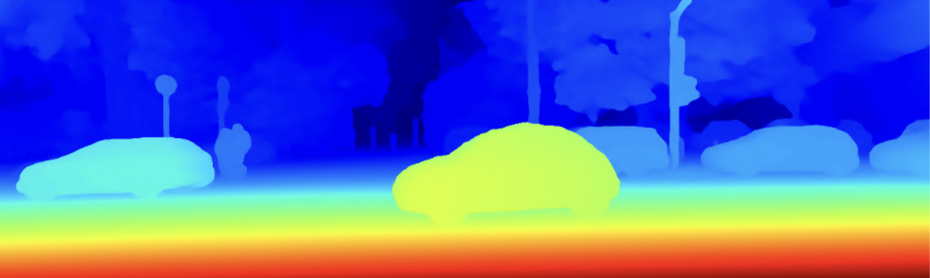
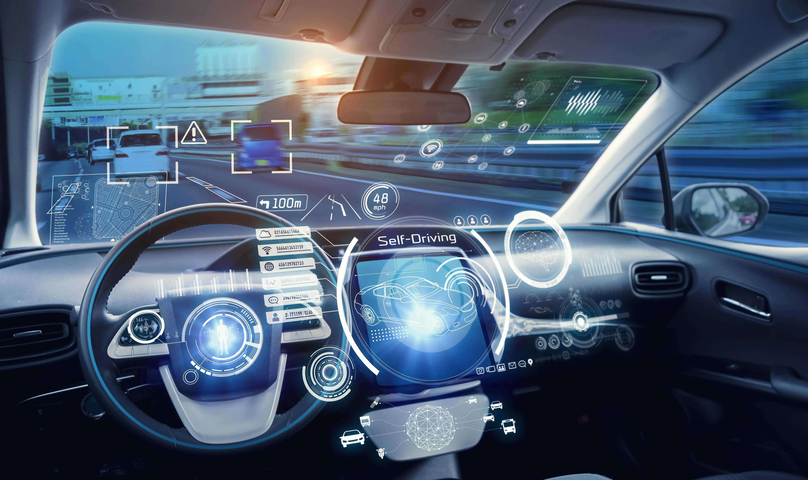
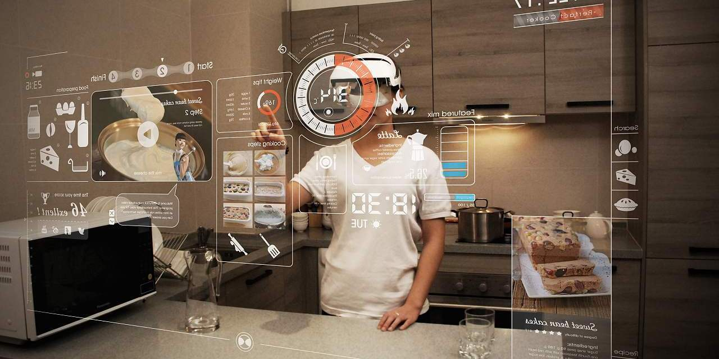
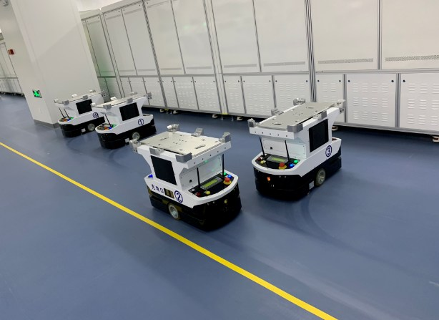
研究背景
什么是立体匹配
立体匹配：从一对经过极线矫正的图像中估计稠密的像素级视差的过程
深度图
立体匹配
结合相机
参数进行
变换
下游任务
左/右图
视差图
自动驾驶
增强现实
机器人导航
立体匹配是自动驾驶、增强现实、机器人导航等重点发展领域的关键技术

Slide 4
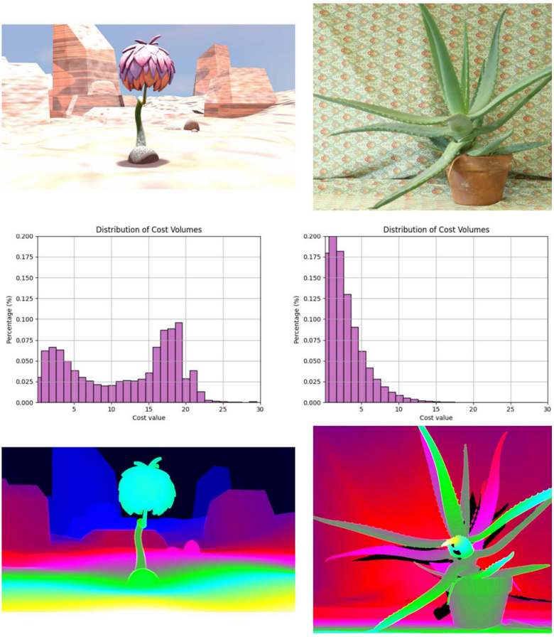
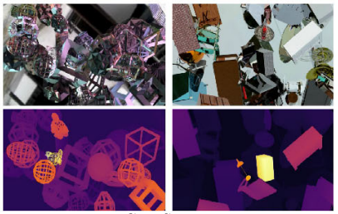
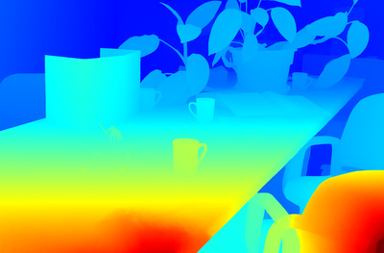
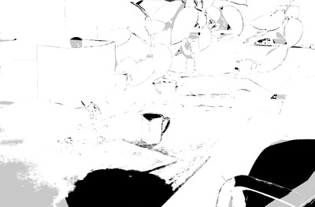
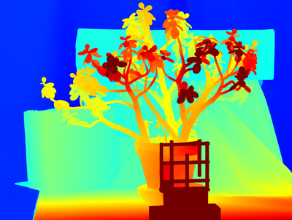
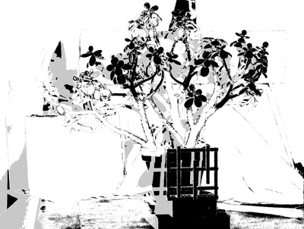
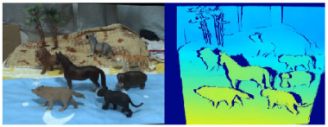
研究背景
泛化立体匹配泛面临的挑战
开放场景下，泛化立体匹配面临的挑战：
开放场景：训练未覆盖的视差分布、场景几何、物体外观等成像条件的场景，既包括同域内的分布扩展，也包括跨域的零样本泛化
仿真到真实存在域差异
真实数据集有限
频率信息难利用
域差异让网络难以提取真实特征
合成数据集:10k~1000k
真实数据集：10~10k
病态区域易误匹配

Slide 5
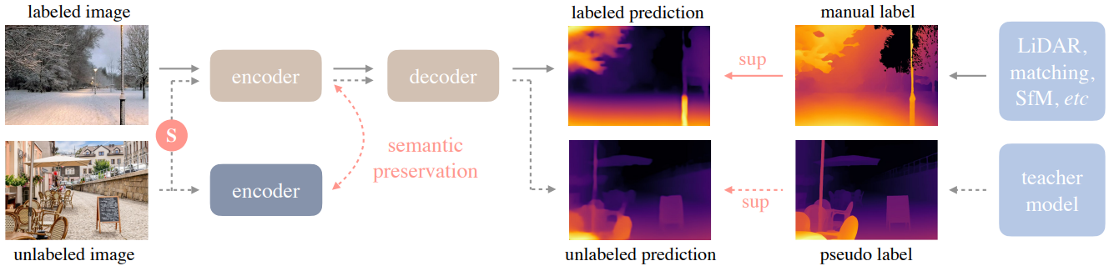
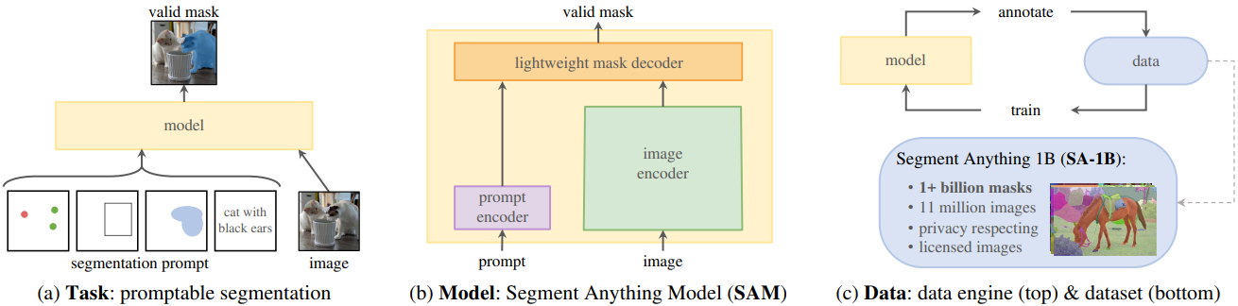
现有工作与发展趋势
视觉基础模型
背景：视觉基础模型涌现，展现出惊人的泛化能力
技术：探索立体匹配方法与视觉基础模型结合的新框架，获得视觉特征先验，指导双目视差估计
深度先验
Yang et al. Depth Anything: Unleashing the Power of Large-Scale Unlabeled Data. CVPR 2024
语义先验
Kirillov et al. Segment Anything. ICCV 2023
Notes:
近几年，视觉基础模型涌现……有一个方向是探索立体匹配…….举了2个例子，一个是depthanything，是单目深度估计基础模型，一个是segment anything，是图像分割的基础模型；可以分别提供深度先验和语义先验

Slide 6
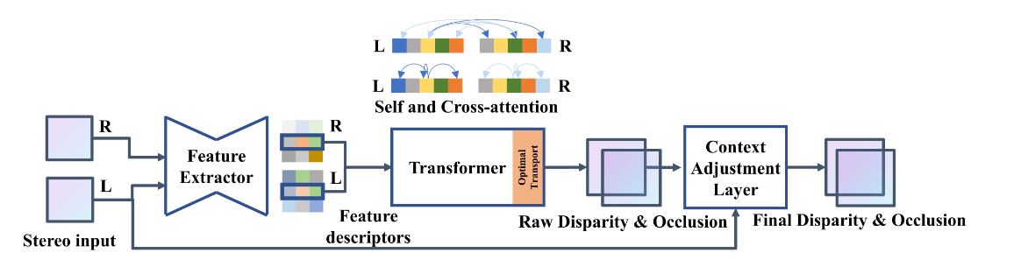
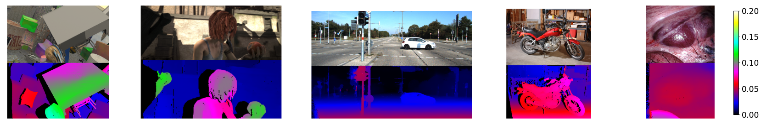
现有工作与发展趋势
注意力机制的引入
背景：在立体匹配领域，除了作为特征提取器外，注意力模块还可以构建迭代器，甚至替换掉主流立体匹配范式中的代价体构建与聚合阶段
技术：利用注意力机制可以绕开代价体，并突破传统方法一般预设的匹配上限
Li Z,et al. Revisiting stereo depth estimation from a sequence-to-sequence perspective with transformers ICCV2021
Notes:
还有一个趋势是注意力机制的引入

Slide 7
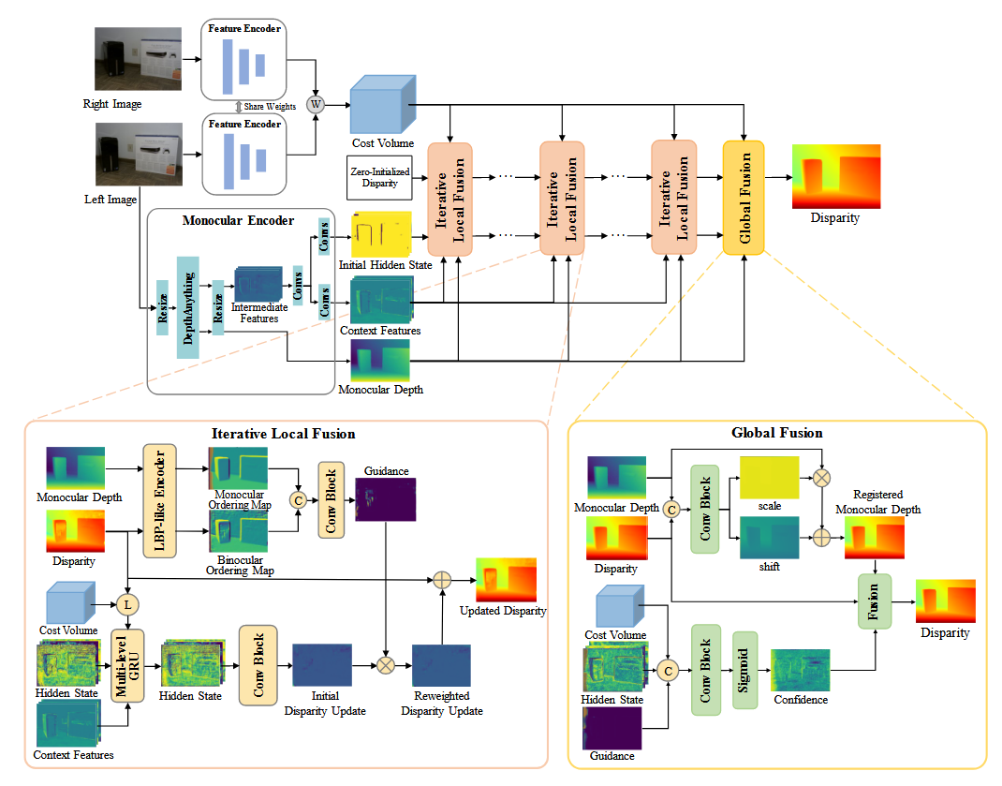
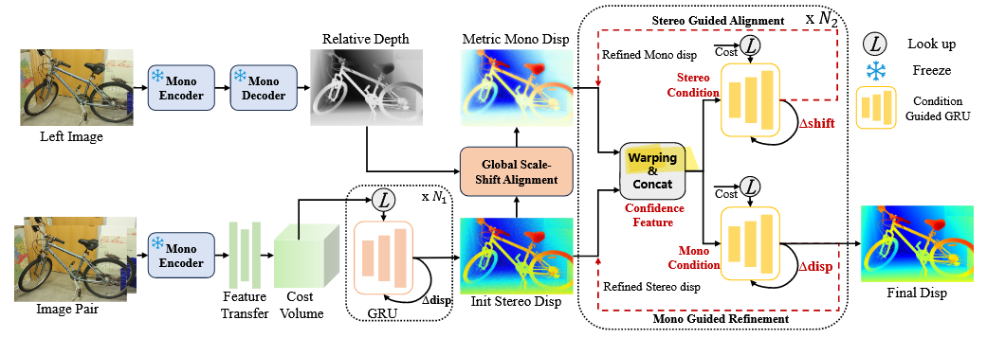
研究内容
在立体匹配各个阶段引入单目先验
近几年的工作证明，在立体匹配任务中引入单目先验是有利于优化其跨域泛化能力的，进一步探索，尝试在立体匹配任务的各个阶段引入单目先验
Cheng J,et al. MonSter: Marry Monodepth to Stereo Unleashes Power CVPR2025
Yao C,et al. Diving into the Fusion of Monocular Priors for Generalized Stereo Matching ICCV2025
特征提取
代价体积构建与聚合
视差回归与融合
视差迭代
对齐后的单目视差图
代价体的熵等
视差融合置信度
Notes:
第一大块的研究内容是；第一个工作是Monster，它构建了单/双目2条分支，交互地注入信息，并行迭代优化视差；第二个工作，作者探索了在迭代过程中和迭代结束后单双目融合的方法

Slide 8
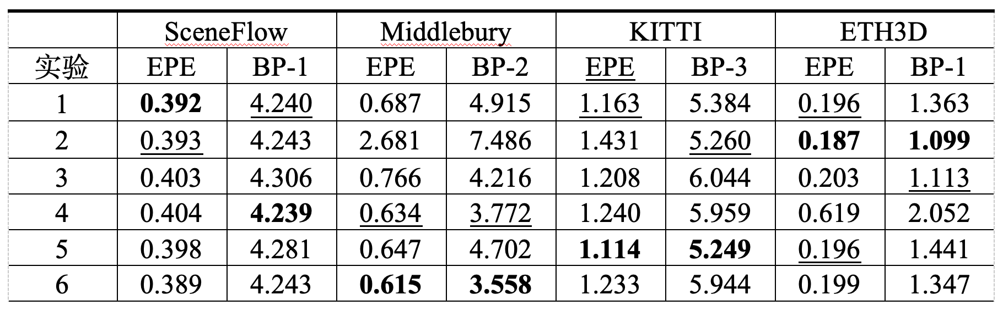
研究内容
上阶段成果
上阶段已经完成了几个构思的实现以及实验验证
实验验证了设计的部分单目先验注入方式可以一定程度上提高模型的泛化能力，但还存在优化空间
实验1是基线；实验3在视差迭代阶段引入单目先验；实验5在视差融合阶段引入单目先验；实验6在代价体构建阶段引入单目先验

Slide 9
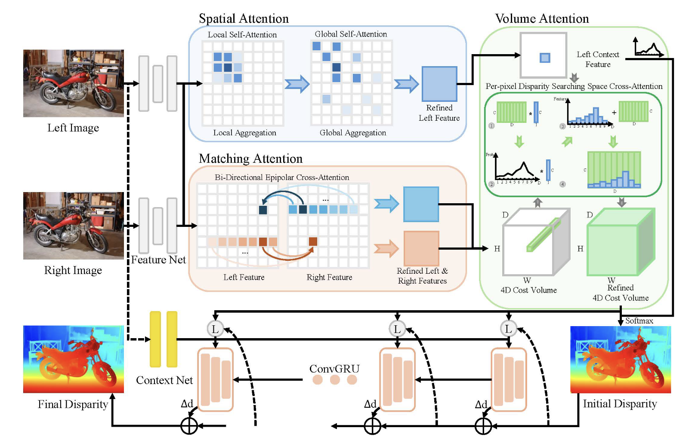
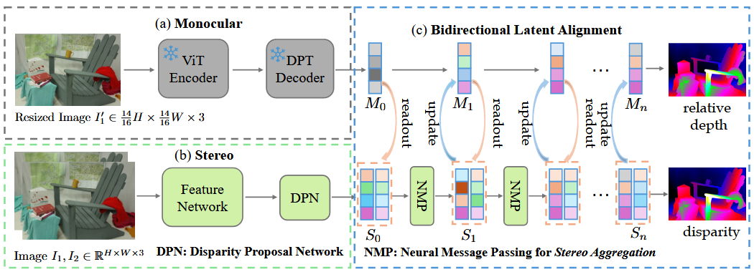
研究内容
探索对传统立体匹配流程中构建代价体这一思路的突破
GOAT中利用注意力机制对特征图做聚合，从而绕开了开销巨大的代价体聚合阶段，但是此工作仍然构建代价体，从代价体中回归视差
拟整合STTR和GOAT的思路，尝试使用堆叠的自/交叉注意力结构在特征图阶段就完成聚合工作，并且不构建代价体，直接从注意力图中回归视差
Liu Z,et al. Global Occlusion-Aware Transformer for Robust Stereo MatchingWACV2024
Guan T,et al. BridgeDepth: Bridging Monocular and Stereo
Reasoning with Latent Alignment ICCV2025

Slide 10
总结与展望
未来工作总结
创新与贡献
1.设计了一项新的立体匹配算法，期待与主流迭代式立体匹配方法开展性能比对，期待在保精度前提下达成更稳定的泛化表现
2.在立体匹配各个阶段引入单目先验知识，进一步探索了单目视觉模型与立体匹配方法的融合策略
3.利用堆叠的注意力结构绕开代价体构建和聚合步骤，突破立体匹配传统范式
不足与展望
1.模型针对以KITTI等数据集为代表的室外场景的泛化迁移能力不足，弱于室内场景
2.不使用代价体构建与聚合可能难以得到可靠的视差迭代起点，注意力机制的开销与大体积的代价体的3D卷积操作相比无太大优势

Slide 11
恳请各位老师批评指正!

